Slide 1
PhoneTicket Sprint #4 – Informe de Avance
Grupo N° : 5
Ayudante : Mercedes Madeira
Integrantes :
Festa, Gastón Daniel
Rodriguez, Sebastian
Schenkelman, Damián
Servetto, Matías

Slide 2
Objetivos Aplicación Móvil
Actualización lista complejos
Lista de reservas/compras (no integrada con servidor)
Información del usuario (no integrada con servidor)
Pantalla de selección butacas (no integrada con servidor)

Slide 3
Objetivos Backend
Promociones
Distribución salas
Estilos (propuesta)

Slide 4
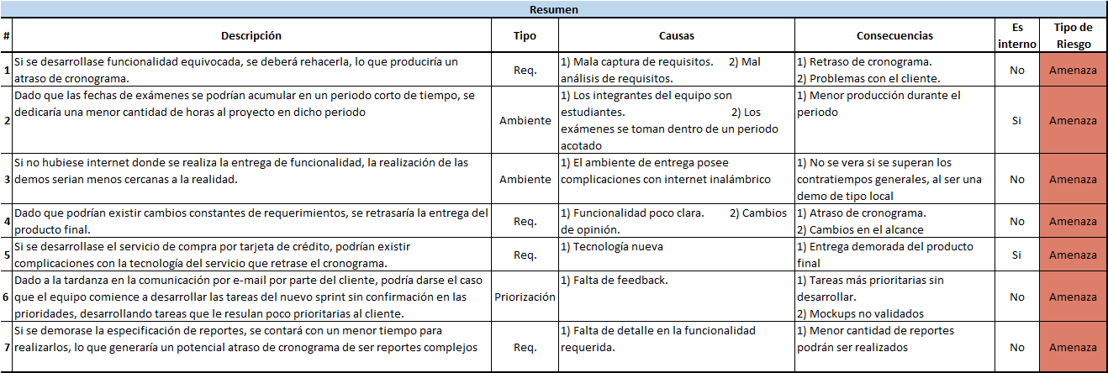
Riesgos
Ver en detalle en la planilla de Excel

Slide 5
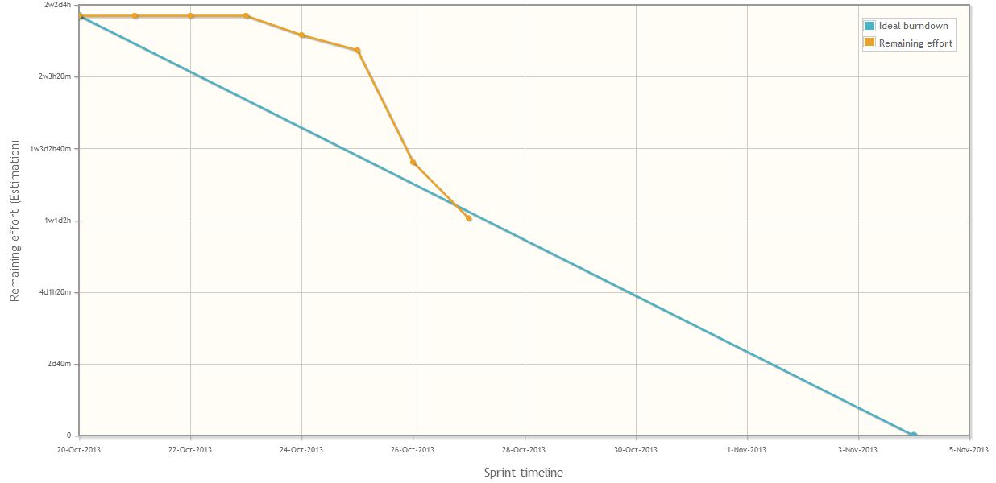
Burndown Chart

Slide 6
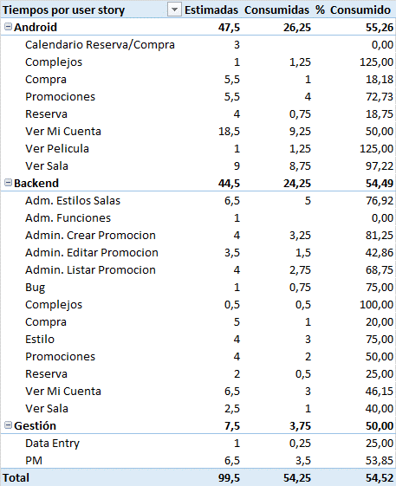
Métricas

Slide 7
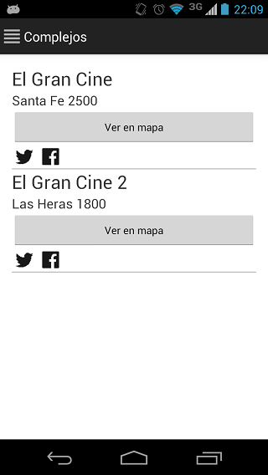
[Android] Complejos
Esta pantalla representa la ventana de complejos y lista de complejos colapsada en una misma ventana.
Aparecerá aquí una lista de complejos existentes en el servidor y la vista tendrá scroll vertical en caso de que no entre en pantalla.

Slide 8
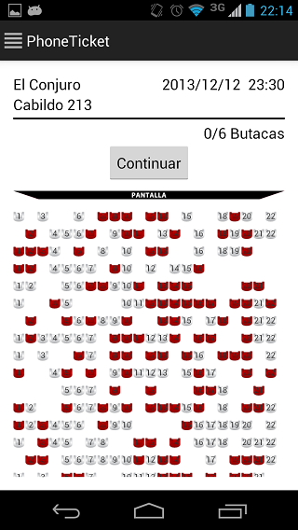
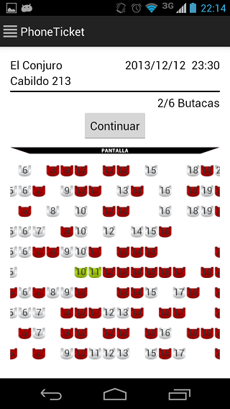
[Android] Compra/Reserva paso 1
Estas pantallas representan el primer paso de la compra y reserva.
Se accede a ella tocando un horario en la lista de funciones del detalle de película.
El layout de asiento tiene scroll y zoom.
Es posible tocar los asiento, lo cuales se marcan en verde.
Los rojos representan asientos ya tomados por otros usuarios.

Slide 9
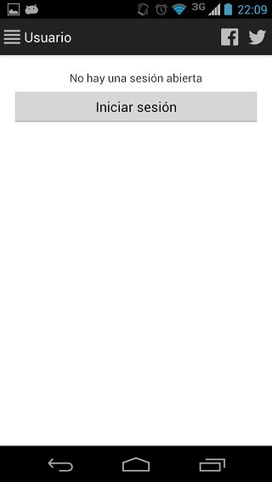
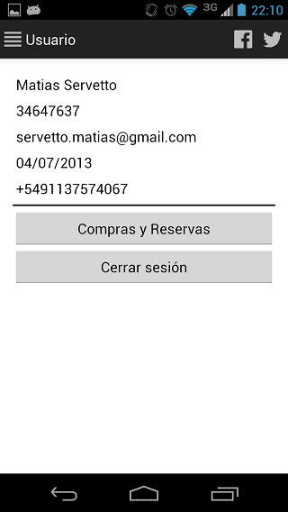
[Android] Mi cuenta
Aquí se observa la ventana de la cuenta del usuario.
A la misma accedemos mediante el ribbon menú.
Imagen izquierda: no hay un usuario logueado.
Imagen derecha: hay un usuario logueado o nos acabamos de loguear mediante la acción de la ventana izquierda.

Slide 10
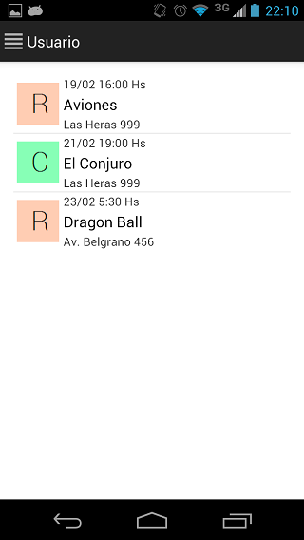
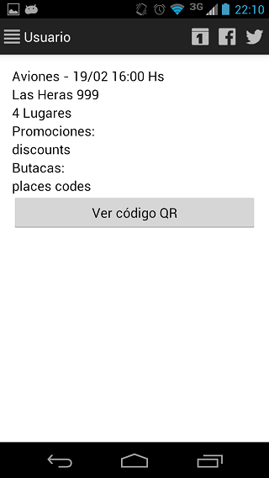
[Android] Mis Reservas y Compras
Imagen izquierda: se puede ver la lista de reservas y compras de funciones realizadas por el usuario y que se encuentran activas (o sea, el día y horario de la película no ha llegado).
Imagen derecha: detalle de una compra. Se puede ver que además de compartir en redes sociales aparece el botón para agregar al calendario la función.

Slide 11
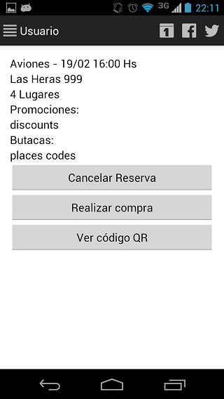
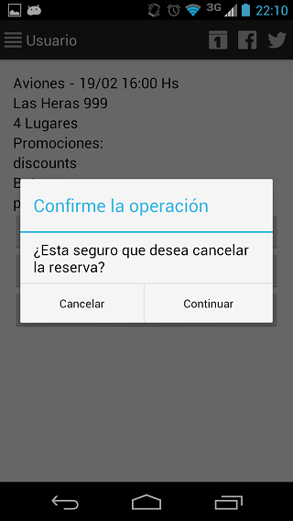
[Android] Mi reserva
Imagen izquierda: podemos ver el detalle de una reserva. A diferencia de la compra aparecen las acciones de cancelar y comprar.
Imagen derecha: mediante la acción de cancelar nos aparecerá un dialogo de confirmación.
En caos de cancelar volvemos a ver la pantalla como la imagen de la derecha.

Slide 12
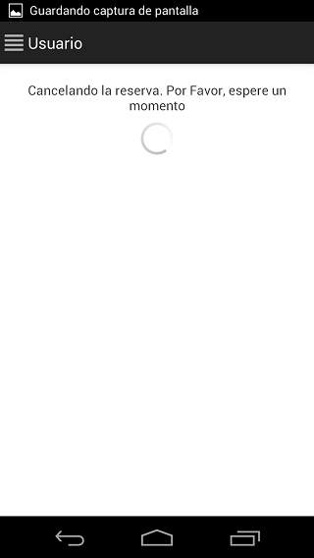
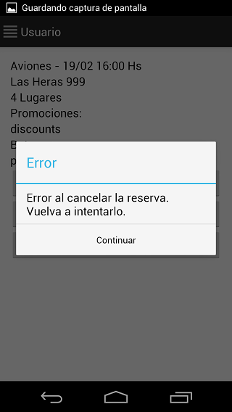
[Android] Cancelar Reserva
Imagen izquierda: una vez confirmada la cancelación de una reserva, veremos este mensaje con el icono de progreso.
Imagen derecha: en caso de que haya un error aparecerá este mensaje y al tocar en “continuar” volveremos al detalle de la reserva que se quiso cancelar.
En caso de éxito, se le mostrar al usuario la ventana de mis compras y reservas.

Slide 13
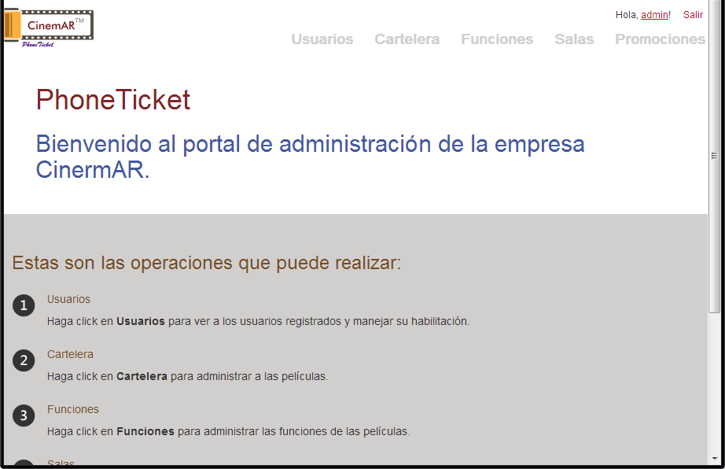
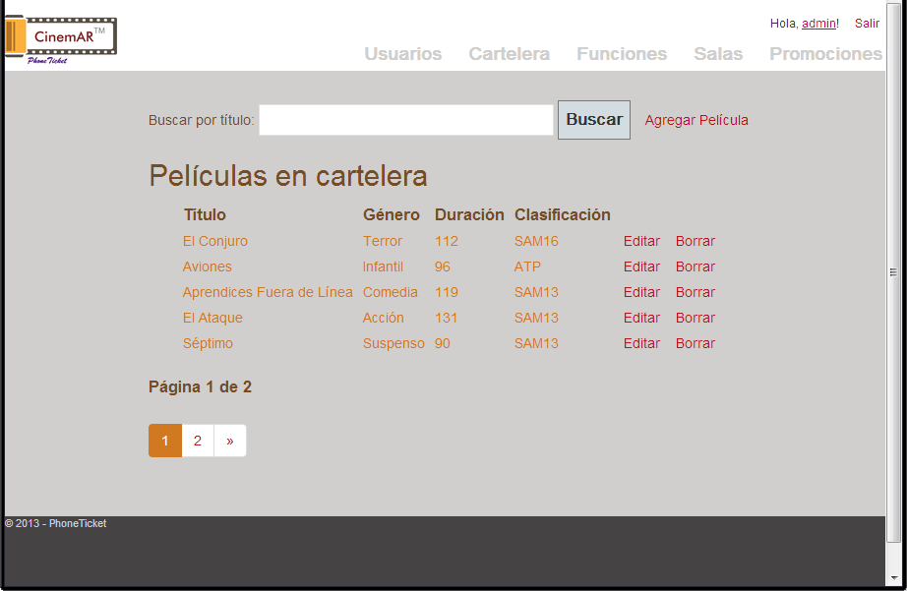
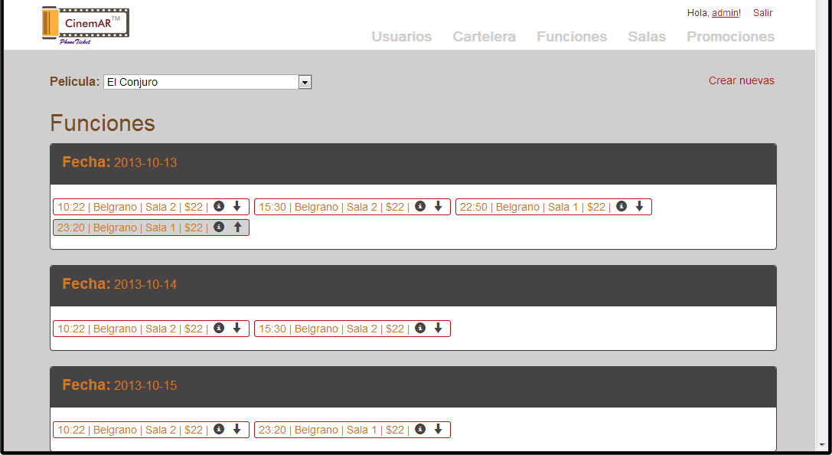
[Backend] Estilos

Slide 14
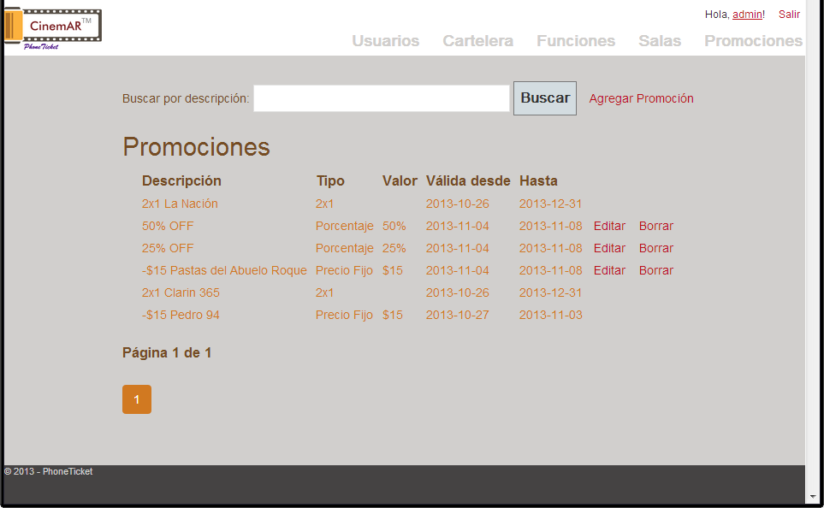
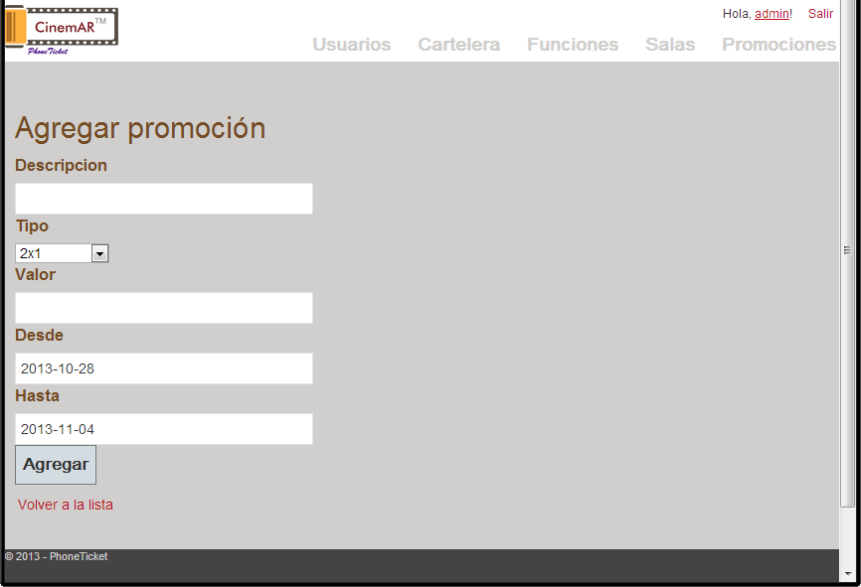
[Backend] Promociones

Slide 15
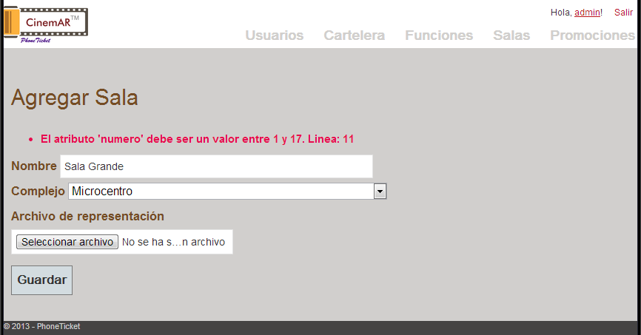
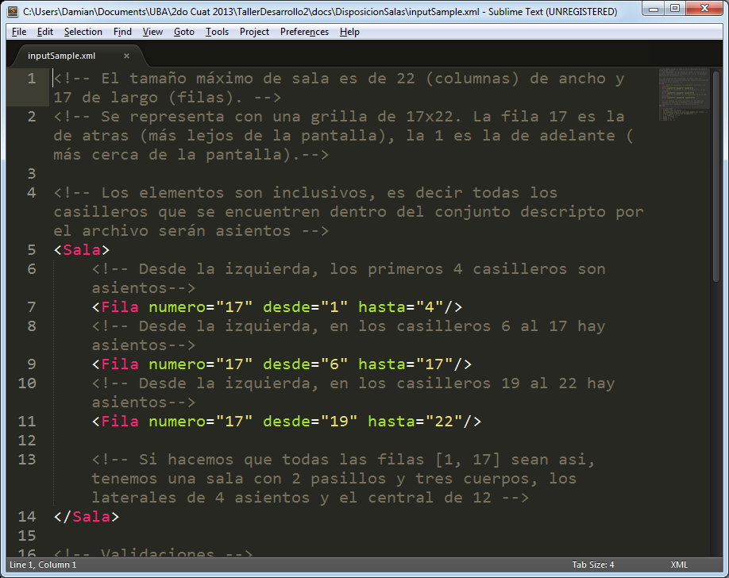
[Backend] Disposición Salas

Slide 16
Para hablar
Capacidad de editar sala
Exámen y reportes
Pruebas funcionales

